Slide 1
Ассоциация «Клуб бухгалтеров и аудиторов некоммерческих организаций» (Москва) в рамках проекта «Информационная поддержка НКО: налогообложение и бухгалтерский учёт»

Slide 2
при финансовой поддержке Фонда президентских грантов

Slide 3
154-й вебинар Ассоциации "КБА НКО" 28.06.2022
«Новое в правовом регулировании, налогообложении и бухгалтерском учёте в НКО в первом полугодии 2022 года»
в рамках проекта
«Информационная поддержка НКО: налогообложение и бухгалтерский учёт»
с использованием гранта Президента Российской Федерации на развитие гражданского общества, предоставленного Фондом президентских грантов

Slide 4
Деятельность Ассоциации:
Ежеквартальные встречи московского Клуба
Встречи региональных Клубов (Великий Новгород, Екатеринбург, Ижевск, Казань, Нижний Новгород, Пенза, Ленинградская область, Саратов, Севастополь, Симферополь, Ульяновск, Хабаровск)
Регулярные обзоры изменений в законодательстве, касающихся НКО
Консультационные семинары и вебинары
Серия книг «Некоммерческие организации» под общей редакцией П.Ю. Гамольского

Slide 5
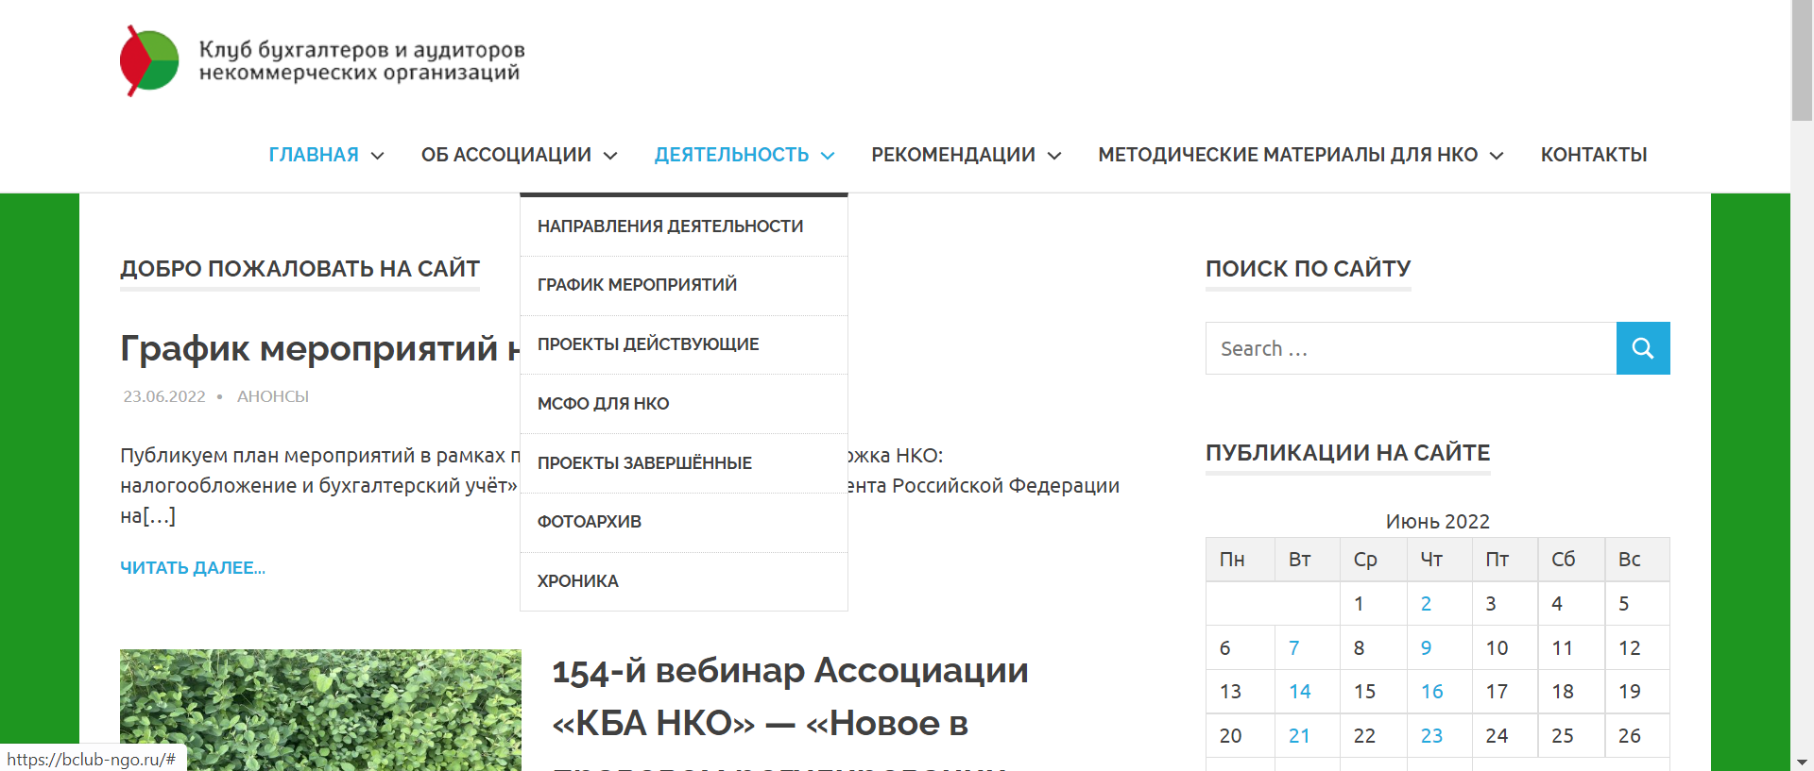

Slide 6
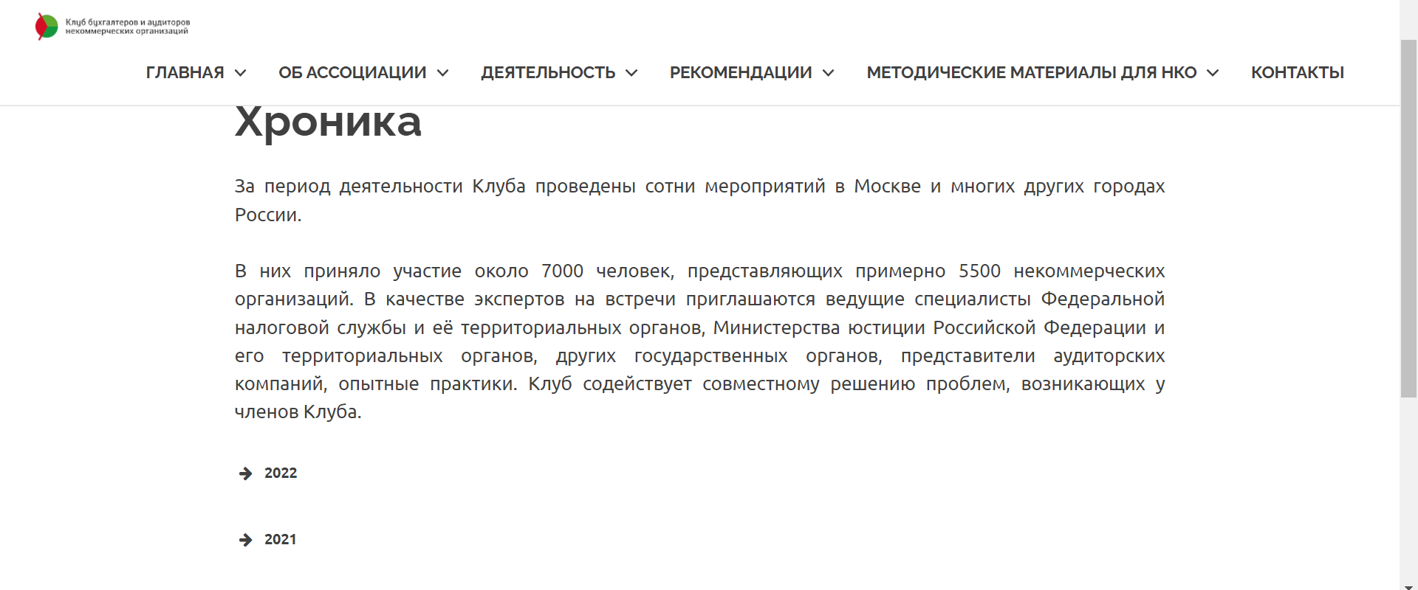

Slide 7
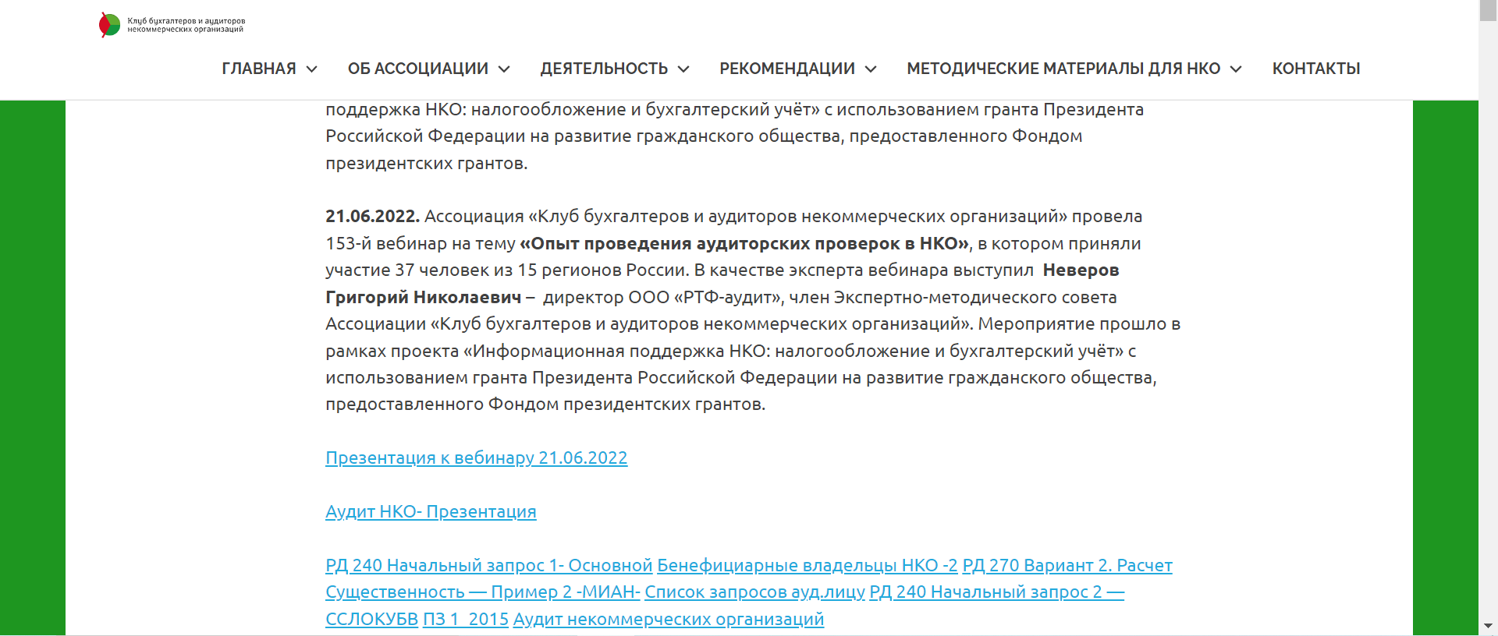

Slide 8
Присоединяйтесь к нам
* в Контакте:
https://m.vk.com/public183078827?from=groups
* в Телеграмм:
https://t.me/bclubngo

Slide 9
Наши вебинары в Интернете
*https://www.youtube.com/channel/UCjTcVOe3ucOVpB84OsPaLnQ/videos
*Открыта подписка на обновление канала

Slide 10
План-график вебинаров на июль 2022 г.
05.07.2022. г. Москва. 155-й вебинар «Ответы на вопросы по бухгалтерcкому учёту и налогообложению».
12.07.2022. г. Москва. 156-й вебинар на тему «Как некоммерческой организации разработать и утвердить программы, планы и содержательные отчёты». Эксперт – Толмасова Алла Константиновна – юрист, эксперт Ассоциации «Клуб бухгалтеров и аудиторов некоммерческих организаций».
19.07.2022. г. Москва. 157-й вебинар «Электронный документооборот в сфере трудовых отношений, в том числе в НКО». Эксперт – Жижерина Юлия Юрьевна, руководитель компании «Мир трудовых отношений» (http://zhizherina.ru/).
26.07.2022. г. Москва. 158-й вебинар «Занятие девятое из цикла «Бухгалтерский учёт в НКО для бухгалтера, начинающего работу в некоммерческой организации» — «Оформление оплаты труда при совмещении должностей, расширении зон обслуживания, увеличении объёма работ и др. случаи, предусмотренные ст. 60.1 u 60.2 ТК РФ». Эксперт – Шаронова Маргарита Игоревна – генеральный директор ООО «Первая аудиторская компания».

Slide 11
Контакты Ассоциации:
Телефон:
Сайт:
Электронная почта:
+7 (495) 972-80-68
bclub-ngo.ru
bclub-ngo2014@mail.ru

Slide 12
Эксперт
сегодняшнего
вебинара

Slide 13
Гамольский Павел Юрьевич
Президент Ассоциации “Клуб бухгалтеров и аудиторов некоммерческих организаций”

Slide 14
ГОСУДАРСТВЕННАЯ РЕГИСТРАЦИЯ НКО

Slide 15
Решение Верховного Суда РФ от 23.05.2022 N АКПИ22-212 <О частичном удовлетворении заявления о признании недействующим пунктов 41, 48, 75 Административного регламента предоставления Министерством юстиции Российской Федерации государственной услуги по принятию решения о государственной регистрации некоммерческих организаций, утв. Приказом Минюста России от 30.12.2011 N 455>

Slide 16
ГОСУДАРСТВЕННАЯ ПОДДЕРЖКА НКО

Slide 17
Постановление Правительства РФ от 18.03.2022 N 398 "О внесении изменений в постановление Правительства Российской Федерации от 13 марта 2021 г. N 362"

Slide 18
КОНТРОЛЬ ЗА ДЕЯТЕЛЬНОСТЬЮ НКО

Slide 19
Федеральный закон от 26.03.2022 N 70-ФЗ "О внесении изменений в Кодекс Российской Федерации об административных правонарушениях"

Slide 20
БАНКОВСКОЕ ДЕЛО

Slide 21
Указание Банка России от 25.03.2022 N 6104-У "О внесении изменений в Положение Банка России от 29 июня 2021 года N 762-П "О правилах осуществления перевода денежных средств". Зарегистрировано в Минюсте России 25.04.2022 N 68320. // Официальный сайт Банка России http://www.cbr.ru/, 26.04.2022, "Вестник Банка России", N 26, 05.05.2022. Начало действия документа - 01.05.2022.

Slide 22
НАЛОГИ

Slide 23
ОБЩИЕ ВОПРОСЫ НАЛОГООБЛОЖЕНИЯ

Slide 24
Федеральный закон от 26.03.2022 N 67-ФЗ "О внесении изменений в части первую и вторую Налогового кодекса Российской Федерации и статью 2 Федерального закона "О внесении изменений в часть вторую Налогового кодекса Российской Федерации".
Федеральный закон от 25.02.2022 N 17-ФЗ "О проведении эксперимента по установлению специального налогового режима "Автоматизированная упрощенная система налогообложения"
<Письмо> ФНС России от 27.05.2022 N ШЮ-4-13/6548@ "О применении суммового порога 120 миллионов рублей"
Информация ФНС России. Перед отправкой обращения в инспекцию налогоплательщику стоит проверить свой электронный адрес

Slide 25
ПРОСЛЕЖИВАЕМОСТЬ

Slide 26
Информация ФНС России. Нарушения при работе в системе прослеживаемости: сроки вступления в силу норм со штрафами переносят

Slide 27
НАЛОГ НА ДОХОДЫ ФИЗИЧЕСКИХ ЛИЦ (НДФЛ)

Slide 28
<Письмо> ФНС России от 28.03.2022 N БС-4-11/3695@ <В отношении обложения налогом на доходы физических лиц доходов налогоплательщиков, полученных в виде материальной выгоды>
<Письмо> ФНС России от 02.02.2022 N БС-4-11/1156@ <По вопросу обложения налогом на доходы физических лиц доходов в виде заработной платы работников, выплаченной работодателями, получившими субсидию на нерабочие дни>
Письмо ФНС России от 17.02.2022 N БС-4-11/1934@
<Письмо> ФНС России от 21.01.2022 N БС-4-11/592@ "О направлении письма Минфина России"
Постановление Правительства РФ от 31.03.2022 N 523 "О внесении изменений в постановление Правительства Российской Федерации от 15 июля 2009 г. N 602"
Письмо ФНС России от 25.03.2022 N БС-3-11/2715@

Slide 29
НАЛОГ НА ПРОФЕССИОНАЛЬНЫЙ ДОХОД

Slide 30
<Письмо> ФНС России от 15.04.2022 N ЕА-4-15/4674 "О направлении информации по проведению мероприятий налогового контроля по НПД"

Slide 31
УСН

Slide 32
Постановление Правительства РФ от 30.03.2022 N 512 "Об изменении сроков уплаты налога (авансового платежа по налогу), уплачиваемого в связи с применением упрощенной системы налогообложения в 2022 году«
<Письмо> ФНС России от 31.03.2022 N СД-4-3/3868@ "О продлении сроков уплаты налога, уплачиваемого в связи с применением УСН"

Slide 33
СОЦИАЛЬНОЕ ОБЕСПЕЧЕНИЕ И СОЦИАЛЬНОЕ СТРАХОВАНИЕ

Slide 34
<Информация> ФНС России "Сроки уплаты страховых взносов за II - III кварталы 2022 года перенесены на год"
Письмо> ФНС России от 06.05.2022 N СД-4-11/5607@ <Об изменении сроков уплаты страховых взносов в 2022 году в связи с принятием Постановления Правительства РФ от 29.04.2022 N 776>
Приказ ФСС РФ от 14.03.2022 N 80 "Об утверждении формы расчета по начисленным и уплаченным страховым взносам на обязательное социальное страхование от несчастных случаев на производстве и профессиональных заболеваний (форма 4-ФСС) и порядка ее заполнения". Зарегистрировано в Минюсте России 30.05.2022 N 68640.

Slide 35
БУХГАЛТЕРСКИЙ УЧЕТ И АУДИТ

Slide 36
Приказ Минфина России от 22.02.2022 N 23н "Об утверждении программы разработки федеральных стандартов бухгалтерского учета на 2022-2026 гг. и о признании утратившим силу приказа Министерства финансов Российской Федерации от 5 июня 2019 г. N 83н". Зарегистрировано в Минюсте России 24.03.2022 N 67877. Начало действия документа - 04.04.2022. // Официальный интернет-портал правовой информации http://pravo.gov.ru, 24.03.2022
Постановление Правительства РФ от 18.03.2022 N 395 "Об особенностях доступа к информации, содержащейся в государственном информационном ресурсе бухгалтерской (финансовой) отчетности, и раскрытия консолидированной финансовой отчетности в 2022 году". // Официальный интернет-портал правовой информации http://pravo.gov.ru, 18.03.2022,
Письмо Минфина России от 05.04.2022 N 07-01-09/28453

Slide 37
СТАТИСТИКА

Slide 38
<Информация> Росстата <О внесении изменений в сроки сдачи отчетности статистических данных в некоторых формах федерального статистического наблюдения>

Slide 39
КАССОВЫЕ ОПЕРАЦИИ

Slide 40
<Письмо> ФНС России от 28.04.2022 N АБ-4-20/5290@ "О чековой ленте«
Приказ Минфина России от 01.03.2022 № 27н "Об утверждении индикатора риска нарушения обязательных требований по федеральному государственному контролю (надзору) за соблюдением законодательства Российской Федерации о применении контрольно-кассовой техники, в том числе за полнотой учета выручки в организациях и у индивидуальных предпринимателей".
Письмо ФНС России от 08.04.2022 N АБ-4-20/4292@

Slide 41
ТРУД И ЗАРПЛАТА

Slide 42
Постановление Правительства РФ от 28.05.2022 N 973 "Об особенностях исчисления и установления в 2022 году минимального размера оплаты труда, величины прожиточного минимума, социальной доплаты к пенсии, а также об утверждении коэффициента индексации (дополнительного увеличения) размера фиксированной выплаты к страховой пенсии, коэффициента дополнительного увеличения стоимости одного пенсионного коэффициента и коэффициента дополнительной индексации пенсий, предусмотренных абзацами четвертым - шестым пункта 1 статьи 25 Федерального закона "О государственном пенсионном обеспечении в Российской Федерации"

Slide 43
Спасибо за внимание!

